Slide 1
Fit for Purpose 2026 Tecnología de Información | Planeación Proyectos Etapa de Detalle de actividades e interacciones
Marzo 2026

Slide 2
Agenda
Racional Fit for Purpose (5 min)
Alcance 2026
Entendimiento posiciones plataforma (40 min)
Percepción inicial
Descripción de puesto L2
Principales contribuciones del área
Interacciones entre áreas y procesos clave
Siguientes pasos (5 min)

Slide 3
Hemos completado el diseño de nuestra organización, un primer paso crítico en la redefinición de nuestra dirección estratégica
La nueva organización que estamos construyendo está adaptada a nuestro propósito y lista para cumplir con nuestra dirección estratégica redefinida.
El diseño del modelo operativo contempla 5 cambios principales:
1
Coloca al Cliente en el centro, anclando la propuesta de valor en nuestras tiendas y asegurando que el cliente sea el eje de todos nuestros procesos. Fortalecer la Voz del Cliente para asegurar el valor a largo plazo.
2
Enfoque al crecimiento principal del negocio, construyendo alrededor de las tres misiones estratégicas (impulso, reposición diaria y foodvenience), reenfocando nuestra estrategia comercial.
3
Establece a Servicios Comerciales como un motor de crecimiento independiente, con enfoque y recursos dedicados.
4
Incorpora excelencia operativa en los procesos end-to-end, para ofrecer una ejecución eficiente en tienda y brindar a los clientes una experiencia best-in-class.
5
Fortalece Estrategia y Transformación como el orquestador del cambio y asegurador de la generación de valor en nuestras iniciativas de negocio a largo plazo.

Slide 4
Proceso Diseño FFP
ESTRATEGIA OXXO 2030
Principios de diseño
1
Organizarnos para escalar nuestro core y crear el futuro
2
Liderar centralmente y empoderar la ejecución local
3
Operar con excelencia y orientado al cliente
4
Simplificar para un crecimiento rentable
PRINCIPALES CAMBIOS
Cambio organizacional con enfoque al crecimiento core de negocio, mediante tres misiones estratégicas: Impulso, Reposición Diaria y Foodvenience, reenfocando nuestra estrategia comercial.
Evolución de la plataforma de Customer & Mkt con autonomía en la definición del Customer Value Proposition e integración del área de Marketing.
Integración de Expansión dentro de la plataforma de Operaciones.
Creación de un área independiente de Excelencia Operativa, responsable del modelo de madurez de procesos end-to-end y del mapeo y diseño de procesos de operación en tienda.
Evolución de Estrategia y Transformación, para orquestar y monitorear la implementación de los cambios estratégicos en la organización y asegurar que las iniciativas prioritarias alcancen su potencial mediante la gestión de la Value Management Office.
Despriorización de Entrega Directa, integrando las operaciones restantes al BAU de Comercial.
1
Diseño del modelo operativo
2
3
4
5
LAYER ORGANIZACIONAL
DISEÑO DETALLADO POR FUNCIÓN
SISTEMA DE GESTIÓN
6
FEMSA / P&H
MACROESTRUCTURA
EQUIPO DIRECTIVO
COMERCIAL
CORPORATIVO OXXO
FUNCIONES CORE
FOROS /CONECIONES
ZONA / CLUSTER
FINANZAS
DECISIONES CLAVE
REGION
CEDIS / CT
RH
RESPONSABILIDADES
PLAZA
TI
INTERACCIONES
GESTIÓN DEL CAMBIO

Slide 5
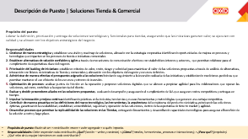
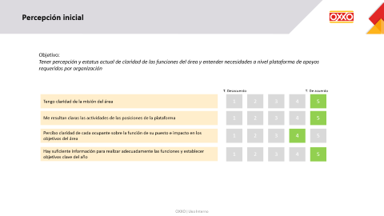
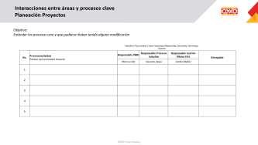
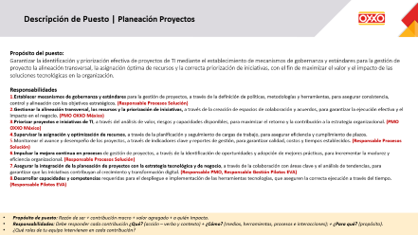
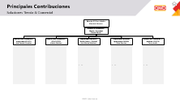
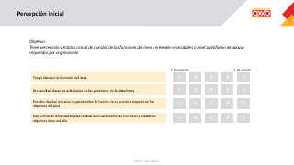
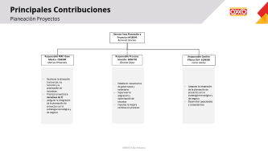
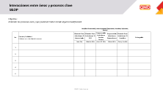
Alcance 2026
Higiénicos Organizacionales
Documentación de Roles
Interacciones Críticas
Workshops Cross-plataformas
RASCI por Función de Procesos Clave
Workshops Internos x Área
Integración al Sistema de Gestión Consolidación y Seguimiento
Percepción inicial (retos, dudas, apoyos requeridos organización para clarificar la función)
Feedback DP rol
Actividades core de reportes (L3)
+
Interacciones macro / procesos

Slide 6
Percepción inicial
Objetivo:
Tener percepción y estatus actual de claridad de las funciones del área y entender necesidades a nivel plataforma de apoyos requeridos por organización
T. Desacuerdo
T. De acuerdo
Tengo claridad de la misión del área
1
2
3
4
5
Me resultan claras las actividades de las posiciones de la plataforma
1
2
3
4
5
Percibo claridad de cada ocupante sobre la función de su puesto e impacto en los objetivos del área
1
2
3
4
5
Hay suficiente información para realizar adecuadamente las funciones y establecer objetivos clave del año
1
2
3
4
5
Notes:
Notas:
Movimientos previos a Proximidad de la función. Derivado de FFP
3 áreas (Planeación, Oficina de Proyectos, Procesos TI).
Oficina de proyectos: track del costo, cadencias y seguimiento – su conexión es con áreas de soluciones. Alcance de CPP se definió la atención a cada equipo de solución. Tiempo, alcance y costo. Se ha homologado información y haciendo sistema del servicio brindado. Proyectos propios. MVPs, impedimentos proyectos, causas, resolución…
OP OXXO: definir el alcance y conexión con TI.
Planeaçión: organización, gestión, cadencias definición de contenidos de agenda. Día de la Comunicación TI, Conexión con TI…Seguimiento presupuesto, FCEs. Monitoreo de indicadores operativos y financieros.
*Procesos TI: gestión de documentos ciberseguridad, soluciones… embajadores dueños de procesos. Actualización portal, validar versionamientos. Evolución de procesos. Reciben input de Of. Proyectos (impedimentos que se tienen). Qué cambio, resultados, eficiencias… (en proceso de consolidarse funciones).
Se está haciendo esfuerzo por alinear necesidades del negocio con contribución de la función. Gasto directo se tiene en común en FC, proyeto a escala.

Slide 7
Descripción de Puesto | Planeación Proyectos
Propósito del puesto:
Garantizar la identificación y priorización efectiva de proyectos de TI mediante el establecimiento de mecanismos de gobernanza y estándares para la gestión de proyecto la alineación transversal, la asignación óptima de recursos y la correcta priorización de iniciativas, con el fin de maximizar el valor y el impacto de las soluciones tecnológicas en la organización.
Responsabilidades
Establecer mecanismos de gobernanza y estándares para la gestión de proyectos, a través de la definición de políticas, metodologías y herramientas, para asegurar consistencia, control y alineación con los objetivos estratégicos. (Responsable Procesos Solución)
Gestionar la alineación transversal, los recursos y la priorización de iniciativas, a través de la creación de espacios de colaboración y acuerdos, para garantizar la ejecución efectiva y el impacto en el negocio. (PMO OXXO México)
Priorizar proyectos e iniciativas de TI, a través del análisis de valor, riesgos y capacidades disponibles, para maximizar el retorno y la contribución a la estrategia organizacional. (PMO OXXO México)
Supervisar la asignación y optimización de recursos, a través de la planificación y seguimiento de cargas de trabajo, para asegurar eficiencia y cumplimiento de plazos.
Monitorear el avance y desempeño de los proyectos, a través de indicadores clave y reportes de gestión, para garantizar calidad, costos y tiempos establecidos. (Responsable Procesos Solución)
Impulsar la mejora continua en procesos de gestión de proyectos, a través de la identificación de oportunidades y adopción de mejores prácticas, para incrementar la madurez y eficiencia organizacional. (Responsable Procesos Solución)
Asegurar la integración de la planeación de proyectos con la estrategia tecnológica y de negocio, a través de la colaboración con áreas clave y el análisis de tendencias, para garantizar que las iniciativas contribuyan al crecimiento y transformación digital. (Responsable PMO, Responsable Gestión Pilotos EVA)
Desarrollar capacidades y competencias requeridas para el despliegue e implementación de las herramientas tecnologías, que aseguren la correcta ejecución a través del tiempo. (Responsable Pilotos EVA)
Propósito de puesto: Razón de ser + contribución macro + valor agregado + a quién impacta.
Responsabilidades: Debe responder cada contribución ¿Qué? (acción – verbo y contexto) + ¿Cómo? (medios, herramientas, procesos e interacciones); + ¿Para qué? (propósito).
¿Qué roles de tu equipo intervienen en cada contribución?

Slide 8
Descripción de Puesto | Planeación Proyectos
Decisiones Relevantes del Puesto
Definir el portafolio de proyectos prioritarios, alineado a estrategia y prioridades de negocio.
Determinar metodología y herramientas que se adoptarán para asegurar consistencia.
Tomar decisiones frente a desviaciones para mantener el equilibrio entre costo, tiempo y calidad.
Definir cómo se dará seguimiento, qué comités se establecerán y qué indicadores se usarán para control.
Principales Retos del Puesto
Coordinar múltiples stakeholders con objetivos y prioridades diferentes.
Balancear la disponibilidad de talento, presupuesto y tecnología para cumplir plazos sin comprometer calidad.
Alinear los proyectos con tendencias tecnológicas y objetivos de negocio, asegurando impacto y valor agregado.
Tomar decisiones, alineados a la estrategia y necesidad de negocio, sobre qué proyectos ejecutar primero en escenarios de recursos limitados y cambios constantes en la estrategia.

Slide 9
Principales Contribuciones Planeación Proyectos
Gerente Área Planeación y Proyectos 6418599
Bernardo Sánchez
Responsable PMO Oxxo México- 2368100
Monica Hernandez
Responsable Procesos Solución- 6096738
Gerardo Zalpa
Responsable Gestión Pilotos EVA- 6158180
Carlos Muñoz
Gestionar la alineación transversal, los recursos y la priorización de iniciativas
Priorizar proyectos e iniciativas de TI
Asegurar la integración de la planeación de proyectos con la estrategia tecnológica y de negocio
Establecer mecanismos de gobernanza y estándares
Supervisar la asignación y optimización de recursos
Impulsar la mejora continua en procesos
Asegurar la integración de la planeación de proyectos con la estrategia tecnológica y de negocio
Desarrollar capacidades y competencias

Slide 10
Interacciones entre áreas y procesos clave Planeación Proyectos
Objetivo:
Entender los procesos core y que pudieron haber tenido alguna modificación
Identificar (Accountable) y áreas impactadas (Responsable, Consultado, Informados, Soporte)
No. | Proceso/actividad Enlistar por prioridad e impacto | Responsable PMO | Responsable Procesos Solución | Responsable Gestión Pilotos EVA | Entregable
 |  | Mónica Hdz | Gerardo Zalpa | Carlos Muñoz
1
2
3
4
5

Slide 11
Premisas Planeación Proyectos
Objetivo:
Validar

Slide 12
Preguntas de reflexión
¿Tu Descripción de Puesto y el funciograma de tu área reflejan con precisión las actividades y responsabilidades que realmente realizas en el día a día (TO BE)?
¿Tienes alguna duda específica sobre el funcionamiento de tu área o sobre la estructura de la organización?
¿Existe algún proceso que consideres necesario rediseñar para mejorar las interacciones, la eficiencia o el funcionamiento general de tu área?
Si recientemente asumiste nuevas responsabilidades, ¿ya se realizó de manera efectiva la transferencia de actividades dentro de tu equipo?
¿Qué rituales, prácticas o espacios de trabajo consideras esenciales para asegurar un funcionamiento adecuado y sostenido en tu área?
Notes:
¿Tu Descripción de Puesto y el funciograma de tu área reflejan con precisión las actividades y responsabilidades que realmente realizas en el día a día (TO BE)?
¿Tienes alguna duda específica sobre el funcionamiento de tu área o sobre la estructura de la organización?
¿Existe algún proceso que consideres necesario rediseñar para mejorar las interacciones, la eficiencia o el funcionamiento general de tu área?
¿Qué rituales, prácticas o espacios de trabajo consideras esenciales para asegurar un funcionamiento adecuado y sostenido en tu área?
Si recientemente asumiste nuevas responsabilidades, ¿ya se realizó de manera efectiva la transferencia de actividades dentro de tu equipo?

Slide 13
Siguientes pasos
Noviembre | Noviembre |  | Diciembre |  |  | Enero |  |  |  | Febrero |  |  |  | Marzo |  |  |  | Abril
10-14 | 17-21 | 24-28 | 01-05 | 08-12 | 3 week freeze | 05-09 | 12-16 | 19-23 | 26-30 | 02-06 | 09-13 | 16-20 | 23-27 | 02-06 | 09-13 | 16-20 | 23-27 | 30-03 | 06-10 | 13-17 | 20-24
1
Documentación áreas, propósitos y responsabilidades
Descripciones de Puesto L1 y L2
Descripciones de Puesto resto de organización
Matriz RASCI (Metodología y ejercicio central)
Higiénicos
2
Diálogos 1:1 L2 – Racional y alcance FFP 2026
Percepción inicial
Validación de DP L2
Revisión de principales contribuciones por c/área
Mapeo de procesos clave e interacciones críticas
Workshop +2 áreas para detallar interacciones
Diálogos L1 y L2 – Estrategia Change Management
Plataformas core (Comercial, CdS, Operaciones)
Presentación y comunicación en TOPS Marzo / Abril
Plataformas con alta evolución (Commercial Finance, VMO, C&M)
Procesos clave por Función
Plataformas de soporte (TI, RH, Exc. Operativa)
3
Integración de inputs interacciones a Sistema Gestión
Medición de adopción
Estrategia de change management
Modelo de gestión
TBC
TBC
4
Diseño de metodología diagnóstico del modelo operativo
Diagnóstico org. desempeño modelo operativo
Estabilización
TBC
TBC

Slide 14
Siguientes pasos
Higiénicos Organizacionales
Documentación de Roles
Interacciones Críticas
Workshops Cross-plataformas
RASCI por Función de Procesos Clave
Workshops Internos x Área
Integración al Sistema de Gestión Consolidación y Seguimiento
Entrega de DPs L2 y L3
Arranque mapeo de DPs L4
Mapeo de interacciones core del área.
Validación de conexiones entre otras áreas de la misma plataforma.
Matriz RASCI de la plataforma.
Matriz RASCI de Interacciones Clave (a nivel organización – 10)
TBD
Presentación ejecutiva:
Contribuciones área
Interacciones macro procesos
Abril 2026
2Q 2026

Slide 15
Gracias
Febrero 2026

